Slide 1
الدرس 2: وظيفة الإخراج البولي
بنية الكلية ووظيفتها
من إعداد: جميل البكوش
إعدادية العهد الجديد بقربة

Slide 2
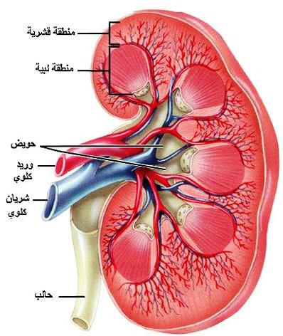
بنية الكلية ووظيفتها
المشكل العلمي :
يتكوّن البول في مستوى الكلى إنطلاقا من بلازما الدّم .
فكيف يتكوّن البول ؟ وما هي البنية الأساسيّة التّي تمكّنها من وظيفة الإخراج ( ما هي خصائص ووظائف النّسيج الكلوي ) ؟
نشاط 1:البنية التشريحّة للكلية:
ممّ تتكوّن الكلية ؟ تعرّف على أجزائها ؟
نشاهد احدهما من الدّاخل فنلاحظ منطقتين رئيسيتين وهما من الخارج إلى الدّاخل :
1_..............وهي طبقة ذات لون أحمر قاتم وحبيبية المظهر .
2_ ................................وهي طبقة ذات لون أحمر فاتح ومخطّط المظهر بها كتل مثلثة الشكل تعرف...............
تتّصل الأهرام بتجويف عريض يعرف ...............الذّي يتّصل بدوره بقناة البول الرئيسية أو الحالب.
القشرة
منطقة وسطى أو لب كلوي
بالأهرام
بالحويض

Slide 3
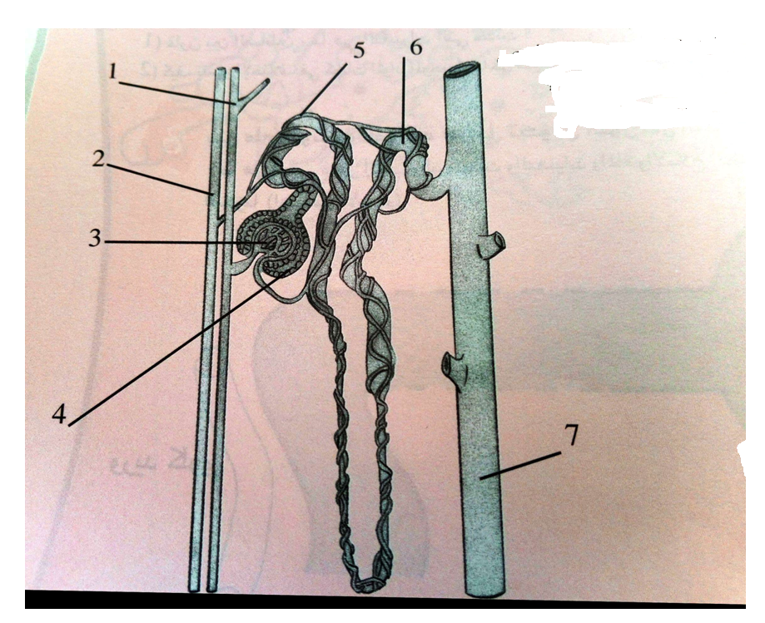
------> فما هي البنية المجهريّة للنّسيج الكلوي؟
نشاط 2 : النيفرون : بنيته ووظيفته
1-بنية النيفرون : انظر الوثيقة التالية
الأنبوب القريب
الأنبوب البعيد
شرين كلوي
وريد كلوي
كبيبة
محفظة بومان
القناة الجامعة
Notes:
........................

Slide 4
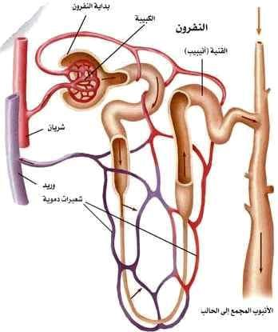
يتركب النيفرون من جزئين أساسين هما :
أ_........................: تتكون من مجموعة كبيرة من الشعيرات الدمويّة المتشابكة وتحيط بها ................................
ب-.....................:يتكوّن من أنبوب ..........وأنبوب ...........وينتهي ....................
يعود المظهر الحبيبي لقشرة الكلية إلى وجود عدد كبير من ...........................ويعود المظهر المخطّط للمنطقة الوسطى إلى كثافة .................................
الكبيبة
محفظة بومان
بالقناة الجامعة
بعيد
قريب
الأنبوب البولي
الكبيبات
الأنابيب البوليّة

Slide 5
------> فكيف يتكوّن البول في مستوى النيفرون ؟
2-وظيفة النيفرون :
ملاحظات : تحتوي محافظ بومان على سائل فيزيولوجي يشبه البلازما يعرف بالبول الأوّلي.
تتركّب الكلية أساسا من وحدات مجهريّة تعرف بالنيفرونات (حوالي مليون نيفرون في الكلية الواحدة )
فرضيات :
* يتكوّن البول في مستوى النيفرون على مراحل.
* النيفرون هو المسؤول عن تكوين البول .
* النيفرون هو الوحدة الوظيفيّة للكلية .
تجارب :لنتعرّف على كيفيّة تكوّن البول نقارن مكوّنات السوائل الثلاث : البلازما – البول الأولي – البول النّهائي لتبيّن دور النيفرون .

Slide 6
الاستنتاج | سائل القناة الجامعة (البول النهائي) | سائل محفظة بومان (البول الأولي) | سائل الكبيبة (البلازما) | العناصر
 | 0 | 0 | 80 | البروتيدات
 | 0 | 0 | 5 | الدهنيات
 | 950 | 1000 | 900 | الماء
 | 10 | 6 | 6 | ملح الطعام
 | 0 | 1 | 1 | الجليكوز
 | 20 | 0.3 | 0.3 | البولة
 | 0.5 | 0.03 | 0.03 | الحمض البولي
 | 0.5 | 0 | 0 | النشادر
منع عبور الجزيئات كبيرة الحجم على مستوى محفظة بومان
الكلية مرشّح إنتقائي .
يتخلّص الجسم من الماء والأملاح كلما زادا عن الحاجة ويحتفظ بنسبة ثابتة منهما في الدّم .
نجده في البول الأوّلي لأن جزئياته صغيرة ولكن لا نجده في البول النهائي لأنه يعاد إمتصاصه من جديد .
البولة مادّة سامّة يتخلّص منها الجسم، تركيزها ضعيف في الدم ونجدها من 40 إلى 100 مرة أكثر في البول النهائي.
يوجد الحمض البولي من 10 إلى 12 مرة أكثر في البول النهائي وهي مادّة سامّة يتخلّص منها الجسم.
هو مادّة أزوتيّة سامّة تنعدم في البلازما والبول الأولي وتوجد في البول النهائي فالكلية تصنعها.

Slide 7
الخلاصة:
تبيّن مقارنة السوائل الثلاثة أنّ النيفرون يؤدّي 4 وظائف رئيسيّة أساسية:
-دور ............. البلازما وهو منع عبور الجزئيات كبيرة الحجم مثل البروتيدات والدهنيات ويتم ذلك على مستوى محفظة بومان يمكّن من الحصول على البول الأوّلي .
-....................... الجليكوز كليا والماء و الأملاح المعدنية جزئيا ببقيّة النيفرون لتعود ثانية إلى الدم .
- ............................... المواد السّامة كالبولة والحمض البولي .
-..................مواد توجد في البول وتنعدم في ..................كالنشادر.
ترشيح
إعادة إمتصاص
طرح أو إخراج
البلازما
إفراز أو صنع

Slide 8
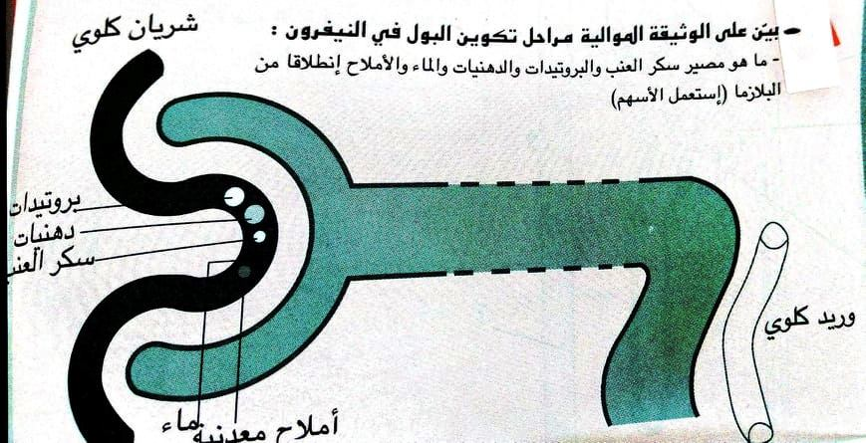
تمرين تطبيقي:

Slide 9
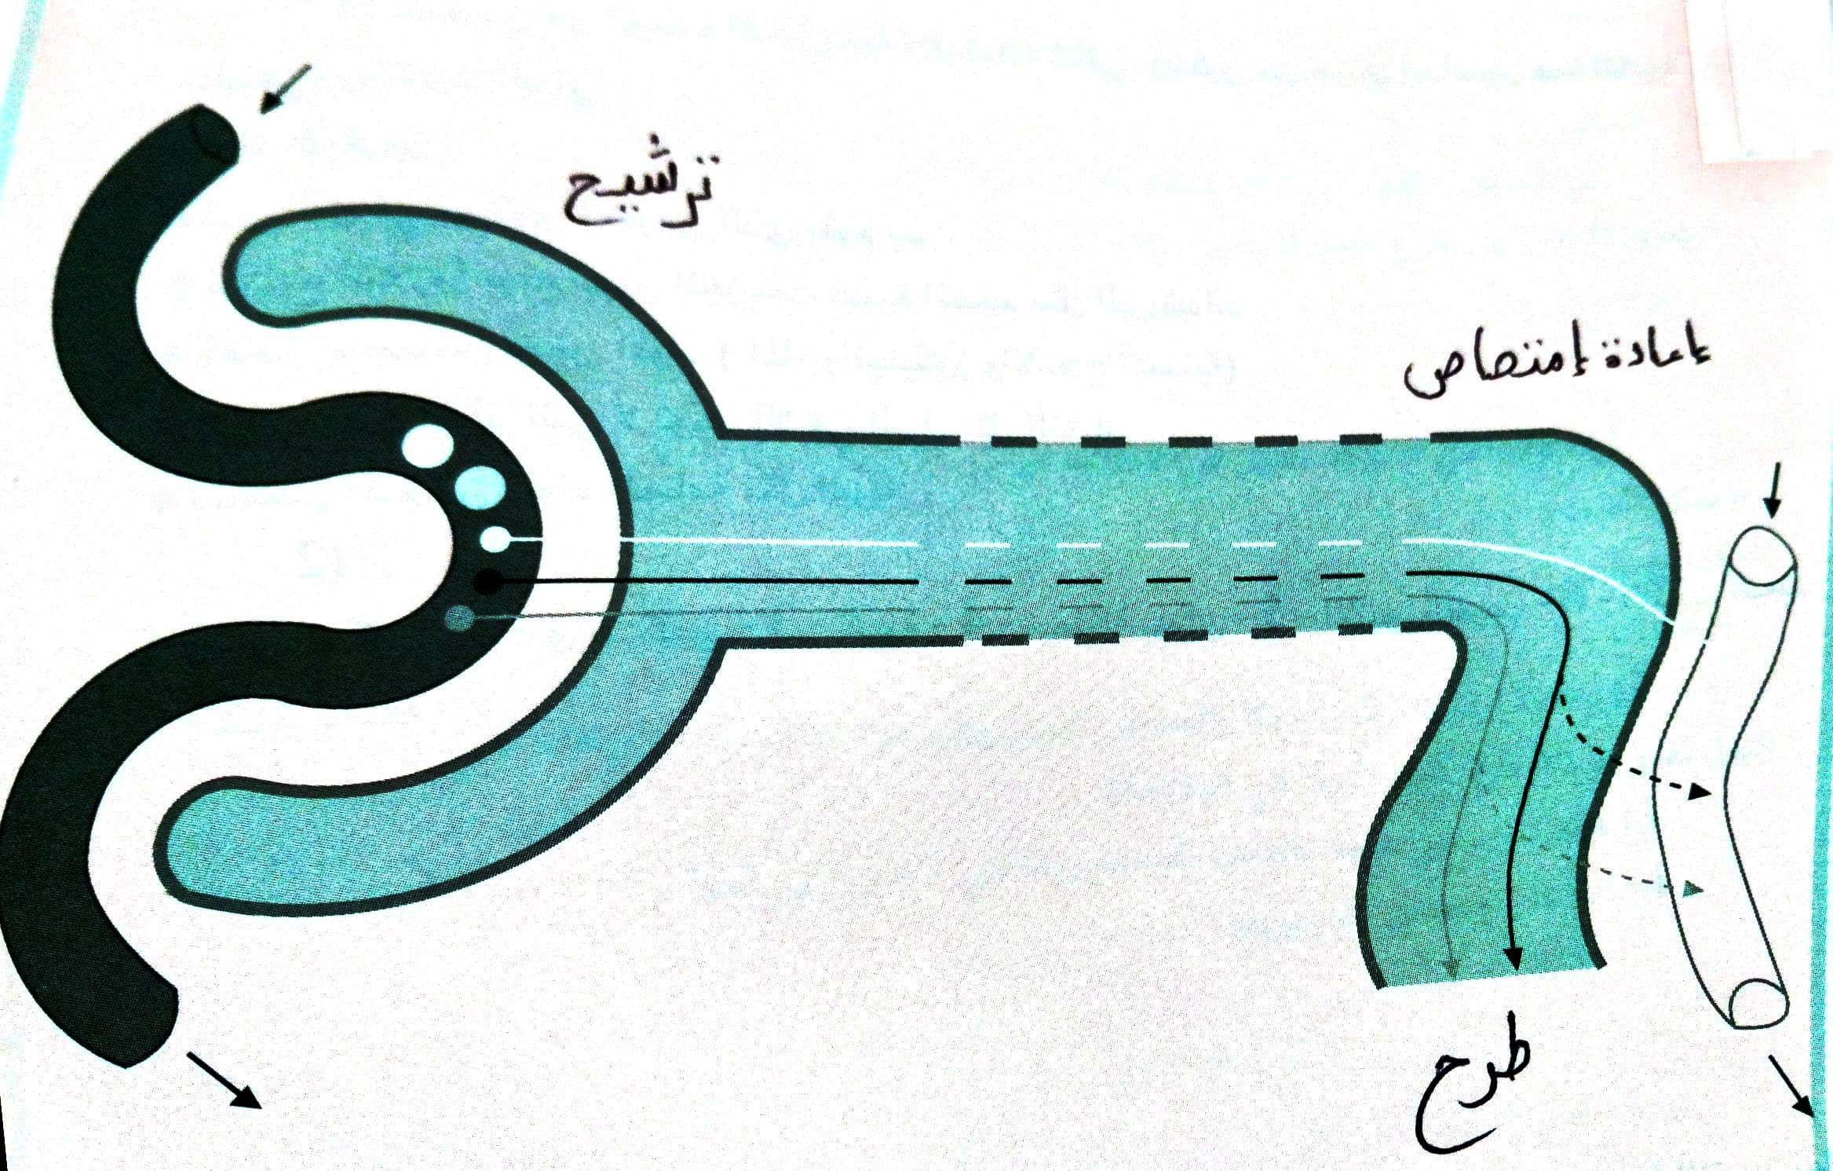
الإصلاح

